Slide 1
Фізика атомного ядра

Slide 2
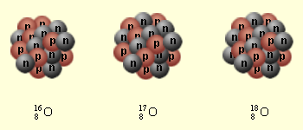
Склад ядра атома
Заряд ядра
Масове число
Нуклони – протон і нейтрон

Slide 3
Протон
Маса
Заряд
Резерфорд та Блеккет

Slide 4
Нейтрон
Заряд = 0
Маса
Чедвік

Slide 5
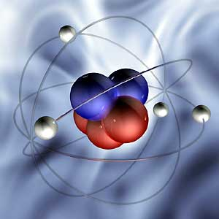
Протонно-нейтронна модель будови атома

Slide 6
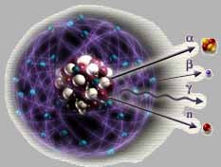
Ізотопи
Хімічні елементи, які мають однаковий заряд та різне масове число

Slide 7
Ядерні сили
Між нуклонами діють ядерні сили
Короткодіючі
Потужні сили (сильні взаємодії)
Взаємодіють тільки з сусідами
Зарядова незалежність
Ядерні сили не центральні
Обмінні сили (пі-мезони)

Slide 8
Енергія зв’язку атомних ядер
Енергія, яку необхідно затратити, що розділити атом на окремі нуклони

Slide 9
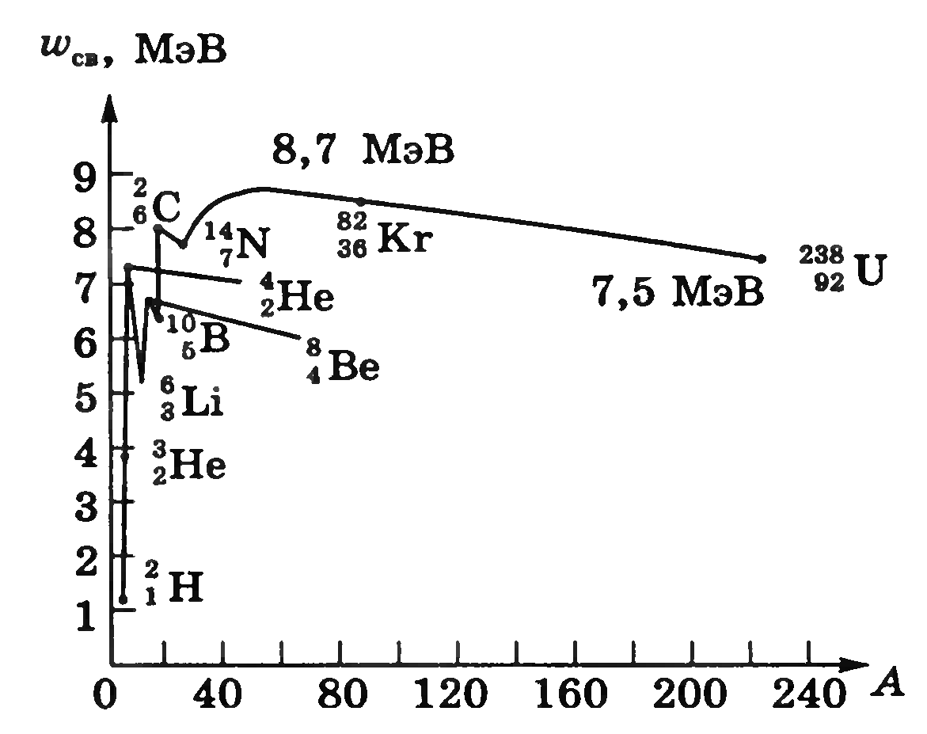
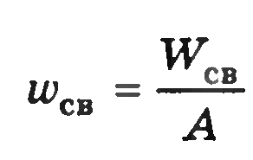
Питома енергія зв’язку ядра
Енергія, яка характеризує стійкість ядер

Slide 10
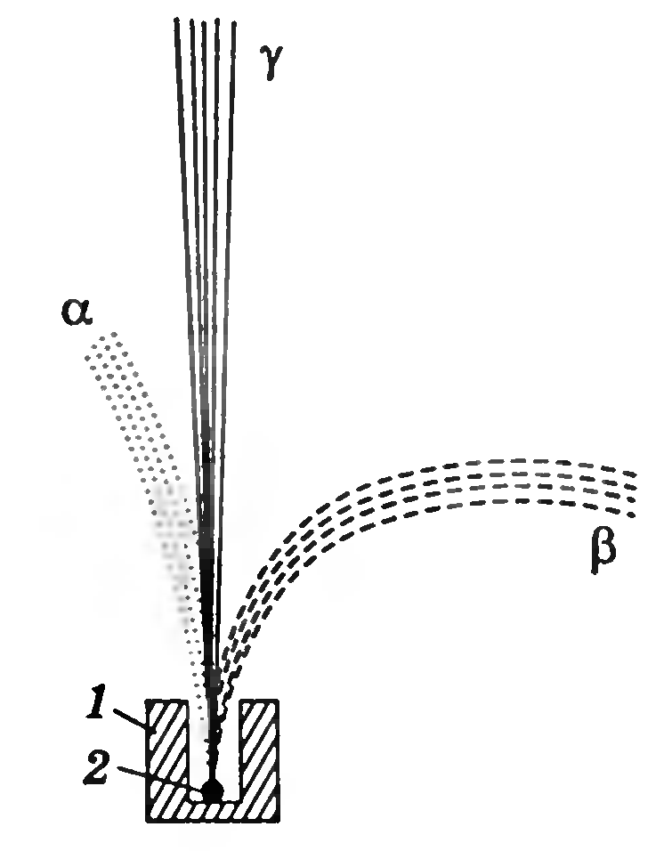
Радіоактивність
Беккерель (солі урану)

Slide 11
Радіоактивні частинки
Альфа-частинки
Бета-частинки
Гама-промені

Slide 12
Тест

